Slide 1
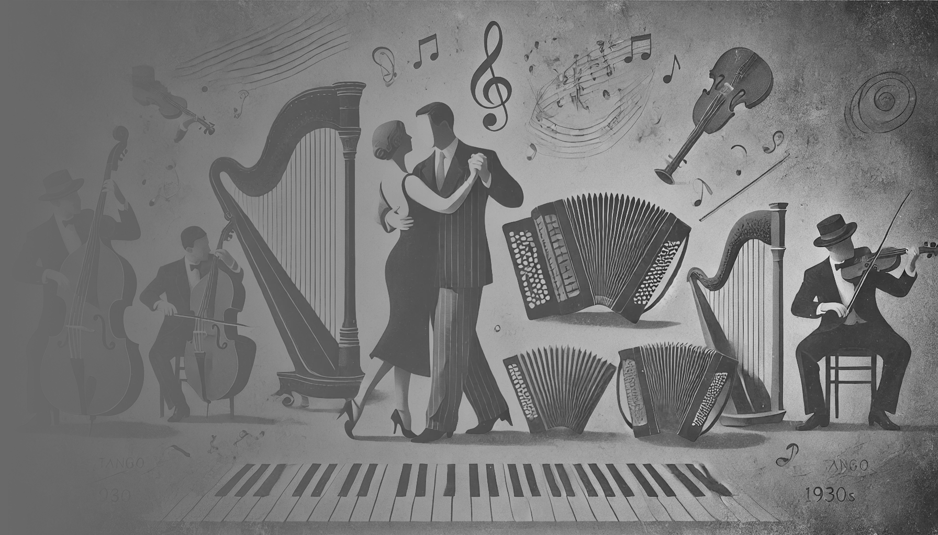
Milonga El Desbande
Milonga El Desbande
Milonga El Desbande
Milonga El Desbande
Milonga El Desbande
20 de Septiembre de 2024 de 22:00 a 01:30 duracion: 3 horas y 30 minutos
20 de Septiembre de 2024 de 22:00 a 01:30 duracion: 3 horas y 30 minutos
20 de Septiembre de 2024 de 22:00 a 01:30 duracion: 3 horas y 30 minutos
20 de Septiembre de 2024 de 22:00 a 01:30 duracion: 3 horas y 30 minutos
20 de Septiembre de 2024 de 22:00 a 01:30 duracion: 3 horas y 30 minutos
1 - Orquesta de Adolfo Carabelli Con Alberto Gómez y Mercedes Simone, 3 temas con una duración de 8 minutos y 11 segundos
1 - Orquesta de Adolfo Carabelli Con Alberto Gómez y Mercedes Simone, 3 temas con una duración de 8 minutos y 11 segundos
1 - Orquesta de Adolfo Carabelli Con Alberto Gómez y Mercedes Simone, 3 temas con una duración de 8 minutos y 11 segundos
1 - Orquesta de Adolfo Carabelli Con Alberto Gómez y Mercedes Simone, 3 temas con una duración de 8 minutos y 11 segundos
1 - Orquesta de Adolfo Carabelli Con Alberto Gómez y Mercedes Simone, 3 temas con una duración de 8 minutos y 11 segundos
2 - Orquesta de Astor Piazzolla Instrumental, 3 temas con una duración de 7 minutos y 40 segundos
2 - Orquesta de Astor Piazzolla Instrumental, 3 temas con una duración de 7 minutos y 40 segundos
2 - Orquesta de Astor Piazzolla Instrumental, 3 temas con una duración de 7 minutos y 40 segundos
2 - Orquesta de Astor Piazzolla Instrumental, 3 temas con una duración de 7 minutos y 40 segundos
2 - Orquesta de Astor Piazzolla Instrumental, 3 temas con una duración de 7 minutos y 40 segundos
3 - Orquesta de Edgardo Donato Con Lita Morales y Romeo Gavioli, 3 temas con una duración de 9 minutos y 15 segundos
3 - Orquesta de Edgardo Donato Con Lita Morales y Romeo Gavioli, 3 temas con una duración de 9 minutos y 15 segundos
3 - Orquesta de Edgardo Donato Con Lita Morales y Romeo Gavioli, 3 temas con una duración de 9 minutos y 15 segundos
3 - Orquesta de Edgardo Donato Con Lita Morales y Romeo Gavioli, 3 temas con una duración de 9 minutos y 15 segundos
3 - Orquesta de Edgardo Donato Con Lita Morales y Romeo Gavioli, 3 temas con una duración de 9 minutos y 15 segundos
4 - Orquesta de Osvaldo Fresedo Con Roberto Ray, 3 temas con una duración de 9 minutos y 35 segundos
4 - Orquesta de Osvaldo Fresedo Con Roberto Ray, 3 temas con una duración de 9 minutos y 35 segundos
4 - Orquesta de Osvaldo Fresedo Con Roberto Ray, 3 temas con una duración de 9 minutos y 35 segundos
4 - Orquesta de Osvaldo Fresedo Con Roberto Ray, 3 temas con una duración de 9 minutos y 35 segundos
4 - Orquesta de Osvaldo Fresedo Con Roberto Ray, 3 temas con una duración de 9 minutos y 35 segundos
5 - Orquesta de Ricardo Malerba Con Orlando Medina, 3 temas con una duración de 8 minutos y 31 segundos
5 - Orquesta de Ricardo Malerba Con Orlando Medina, 3 temas con una duración de 8 minutos y 31 segundos
5 - Orquesta de Ricardo Malerba Con Orlando Medina, 3 temas con una duración de 8 minutos y 31 segundos
5 - Orquesta de Ricardo Malerba Con Orlando Medina, 3 temas con una duración de 8 minutos y 31 segundos
5 - Orquesta de Ricardo Malerba Con Orlando Medina, 3 temas con una duración de 8 minutos y 31 segundos
6 - Orquesta de Roberto Firpo Instrumental, 3 temas con una duración de 7 minutos y 1 segundos
6 - Orquesta de Roberto Firpo Instrumental, 3 temas con una duración de 7 minutos y 1 segundos
6 - Orquesta de Roberto Firpo Instrumental, 3 temas con una duración de 7 minutos y 1 segundos
6 - Orquesta de Roberto Firpo Instrumental, 3 temas con una duración de 7 minutos y 1 segundos
6 - Orquesta de Roberto Firpo Instrumental, 3 temas con una duración de 7 minutos y 1 segundos
7 - Orquesta de Ricardo Tanturi Con Alberto Castillo, 3 temas con una duración de 7 minutos y 41 segundos
7 - Orquesta de Ricardo Tanturi Con Alberto Castillo, 3 temas con una duración de 7 minutos y 41 segundos
7 - Orquesta de Ricardo Tanturi Con Alberto Castillo, 3 temas con una duración de 7 minutos y 41 segundos
7 - Orquesta de Ricardo Tanturi Con Alberto Castillo, 3 temas con una duración de 7 minutos y 41 segundos
7 - Orquesta de Ricardo Tanturi Con Alberto Castillo, 3 temas con una duración de 7 minutos y 41 segundos
8 - Orquesta de Miguel Caló Con Raúl Berón, 3 temas con una duración de 7 minutos y 49 segundos
8 - Orquesta de Miguel Caló Con Raúl Berón, 3 temas con una duración de 7 minutos y 49 segundos
8 - Orquesta de Miguel Caló Con Raúl Berón, 3 temas con una duración de 7 minutos y 49 segundos
8 - Orquesta de Miguel Caló Con Raúl Berón, 3 temas con una duración de 7 minutos y 49 segundos
8 - Orquesta de Miguel Caló Con Raúl Berón, 3 temas con una duración de 7 minutos y 49 segundos
9 - Orquesta de Juan D'Arienzo Instrumental, 3 temas con una duración de 8 minutos y 56 segundos
9 - Orquesta de Juan D'Arienzo Instrumental, 3 temas con una duración de 8 minutos y 56 segundos
9 - Orquesta de Juan D'Arienzo Instrumental, 3 temas con una duración de 8 minutos y 56 segundos
9 - Orquesta de Juan D'Arienzo Instrumental, 3 temas con una duración de 8 minutos y 56 segundos
9 - Orquesta de Juan D'Arienzo Instrumental, 3 temas con una duración de 8 minutos y 56 segundos
10 - Orquesta de Carlos di Sarli Con Alberto Podestá, 3 temas con una duración de 8 minutos y 58 segundos
10 - Orquesta de Carlos di Sarli Con Alberto Podestá, 3 temas con una duración de 8 minutos y 58 segundos
10 - Orquesta de Carlos di Sarli Con Alberto Podestá, 3 temas con una duración de 8 minutos y 58 segundos
10 - Orquesta de Carlos di Sarli Con Alberto Podestá, 3 temas con una duración de 8 minutos y 58 segundos
10 - Orquesta de Carlos di Sarli Con Alberto Podestá, 3 temas con una duración de 8 minutos y 58 segundos
11 - Orquesta de Francisco Canaro Con Roberto Maida, 3 temas con una duración de 9 minutos y 48 segundos
11 - Orquesta de Francisco Canaro Con Roberto Maida, 3 temas con una duración de 9 minutos y 48 segundos
11 - Orquesta de Francisco Canaro Con Roberto Maida, 3 temas con una duración de 9 minutos y 48 segundos
11 - Orquesta de Francisco Canaro Con Roberto Maida, 3 temas con una duración de 9 minutos y 48 segundos
11 - Orquesta de Francisco Canaro Con Roberto Maida, 3 temas con una duración de 9 minutos y 48 segundos
12 - Orquesta de Osvaldo Pugliese Con Roberto Chanel, 3 temas con una duración de 9 minutos y 6 segundos
12 - Orquesta de Osvaldo Pugliese Con Roberto Chanel, 3 temas con una duración de 9 minutos y 6 segundos
12 - Orquesta de Osvaldo Pugliese Con Roberto Chanel, 3 temas con una duración de 9 minutos y 6 segundos
12 - Orquesta de Osvaldo Pugliese Con Roberto Chanel, 3 temas con una duración de 9 minutos y 6 segundos
12 - Orquesta de Osvaldo Pugliese Con Roberto Chanel, 3 temas con una duración de 9 minutos y 6 segundos
13 - Orquesta de Aníbal Troilo Instrumental, 3 temas con una duración de 7 minutos y 57 segundos
13 - Orquesta de Aníbal Troilo Instrumental, 3 temas con una duración de 7 minutos y 57 segundos
13 - Orquesta de Aníbal Troilo Instrumental, 3 temas con una duración de 7 minutos y 57 segundos
13 - Orquesta de Aníbal Troilo Instrumental, 3 temas con una duración de 7 minutos y 57 segundos
13 - Orquesta de Aníbal Troilo Instrumental, 3 temas con una duración de 7 minutos y 57 segundos
14 - Orquesta de Ángel D'Agostino Con Ángel Vargas, 3 temas con una duración de 8 minutos y 44 segundos
14 - Orquesta de Ángel D'Agostino Con Ángel Vargas, 3 temas con una duración de 8 minutos y 44 segundos
14 - Orquesta de Ángel D'Agostino Con Ángel Vargas, 3 temas con una duración de 8 minutos y 44 segundos
14 - Orquesta de Ángel D'Agostino Con Ángel Vargas, 3 temas con una duración de 8 minutos y 44 segundos
14 - Orquesta de Ángel D'Agostino Con Ángel Vargas, 3 temas con una duración de 8 minutos y 44 segundos
15 - Orquesta de Juan D'Arienzo Con Alberto Echagüe, 3 temas con una duración de 7 minutos y 32 segundos
15 - Orquesta de Juan D'Arienzo Con Alberto Echagüe, 3 temas con una duración de 7 minutos y 32 segundos
15 - Orquesta de Juan D'Arienzo Con Alberto Echagüe, 3 temas con una duración de 7 minutos y 32 segundos
15 - Orquesta de Juan D'Arienzo Con Alberto Echagüe, 3 temas con una duración de 7 minutos y 32 segundos
15 - Orquesta de Juan D'Arienzo Con Alberto Echagüe, 3 temas con una duración de 7 minutos y 32 segundos
Duración total sin cortinas: 2 horas, 6 minutos y 44 segundos, Duración total estimada: 2 horas, 20 minutos y 44 segundos
Duración total sin cortinas: 2 horas, 6 minutos y 44 segundos, Duración total estimada: 2 horas, 20 minutos y 44 segundos
Duración total sin cortinas: 2 horas, 6 minutos y 44 segundos, Duración total estimada: 2 horas, 20 minutos y 44 segundos
Duración total sin cortinas: 2 horas, 6 minutos y 44 segundos, Duración total estimada: 2 horas, 20 minutos y 44 segundos
Duración total sin cortinas: 2 horas, 6 minutos y 44 segundos, Duración total estimada: 2 horas, 20 minutos y 44 segundos

Slide 2

Los Limones
Los Limones
Los Limones
Los Limones
Los Limones
Ferrol (2012)
Ferrol (2012)
Ferrol (2012)
Ferrol (2012)
Ferrol (2012)

Slide 3
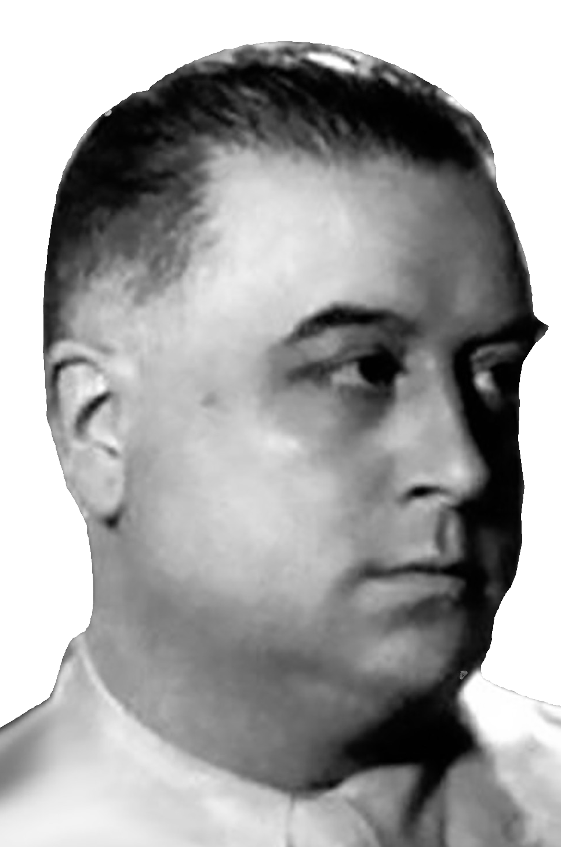
Orquesta de Adolfo Carabelli
Orquesta de Adolfo Carabelli
Orquesta de Adolfo Carabelli
Orquesta de Adolfo Carabelli
Orquesta de Adolfo Carabelli
Con Alberto Gómez y Mercedes Simone (1931 - 1932)
Con Alberto Gómez y Mercedes Simone (1931 - 1932)
Con Alberto Gómez y Mercedes Simone (1931 - 1932)
Con Alberto Gómez y Mercedes Simone (1931 - 1932)
Con Alberto Gómez y Mercedes Simone (1931 - 1932)
Alma (1932)
Musica: Federico Scorticati - Letra: Juan Sarcione
Alma (1932)
Musica: Federico Scorticati - Letra: Juan Sarcione
Alma (1932)
Musica: Federico Scorticati - Letra: Juan Sarcione
Alma (1932)
Musica: Federico Scorticati - Letra: Juan Sarcione
Alma (1932)
Musica: Federico Scorticati - Letra: Juan Sarcione
Cantando (1931)
Musica: Mercedes Simone - Letra: Mercedes Simone
Cantando (1931)
Musica: Mercedes Simone - Letra: Mercedes Simone
Cantando (1931)
Musica: Mercedes Simone - Letra: Mercedes Simone
Cantando (1931)
Musica: Mercedes Simone - Letra: Mercedes Simone
Cantando (1931)
Musica: Mercedes Simone - Letra: Mercedes Simone
Volvé (1932)
Musica: Edgardo Donato - Letra: Luis Bayón Herrera
Volvé (1932)
Musica: Edgardo Donato - Letra: Luis Bayón Herrera
Volvé (1932)
Musica: Edgardo Donato - Letra: Luis Bayón Herrera
Volvé (1932)
Musica: Edgardo Donato - Letra: Luis Bayón Herrera
Volvé (1932)
Musica: Edgardo Donato - Letra: Luis Bayón Herrera
© TDJ Edmundo Fraga Milonga El Desbande 20 de Septiembre de 2024
© TDJ Edmundo Fraga Milonga El Desbande 20 de Septiembre de 2024
© TDJ Edmundo Fraga Milonga El Desbande 20 de Septiembre de 2024
© TDJ Edmundo Fraga Milonga El Desbande 20 de Septiembre de 2024
© TDJ Edmundo Fraga Milonga El Desbande 20 de Septiembre de 2024

Slide 4
Stephen Sanchez
Stephen Sanchez
Stephen Sanchez
Stephen Sanchez
Stephen Sanchez
Until I Found You (2022)
Until I Found You (2022)
Until I Found You (2022)
Until I Found You (2022)
Until I Found You (2022)

Slide 5
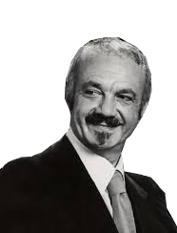
Orquesta de Astor Piazzolla
Orquesta de Astor Piazzolla
Orquesta de Astor Piazzolla
Orquesta de Astor Piazzolla
Orquesta de Astor Piazzolla
Instrumental (1946 - 1947)
Instrumental (1946 - 1947)
Instrumental (1946 - 1947)
Instrumental (1946 - 1947)
Instrumental (1946 - 1947)
El recodo (1946)
Musica: Alejandro Junnissi - Letra: Armando Tagini
El recodo (1946)
Musica: Alejandro Junnissi - Letra: Armando Tagini
El recodo (1946)
Musica: Alejandro Junnissi - Letra: Armando Tagini
El recodo (1946)
Musica: Alejandro Junnissi - Letra: Armando Tagini
El recodo (1946)
Musica: Alejandro Junnissi - Letra: Armando Tagini
El pillete (1947)
Musica: Graciano De Leone
El pillete (1947)
Musica: Graciano De Leone
El pillete (1947)
Musica: Graciano De Leone
El pillete (1947)
Musica: Graciano De Leone
El pillete (1947)
Musica: Graciano De Leone
El desbande (1946)
Musica: Astor Piazzolla
El desbande (1946)
Musica: Astor Piazzolla
El desbande (1946)
Musica: Astor Piazzolla
El desbande (1946)
Musica: Astor Piazzolla
El desbande (1946)
Musica: Astor Piazzolla
© TDJ Edmundo Fraga Milonga El Desbande 20 de Septiembre de 2024
© TDJ Edmundo Fraga Milonga El Desbande 20 de Septiembre de 2024
© TDJ Edmundo Fraga Milonga El Desbande 20 de Septiembre de 2024
© TDJ Edmundo Fraga Milonga El Desbande 20 de Septiembre de 2024
© TDJ Edmundo Fraga Milonga El Desbande 20 de Septiembre de 2024

Slide 6
Raphael
Raphael
Raphael
Raphael
Raphael
Caravane (2007)
Caravane (2007)
Caravane (2007)
Caravane (2007)
Caravane (2007)

Slide 7
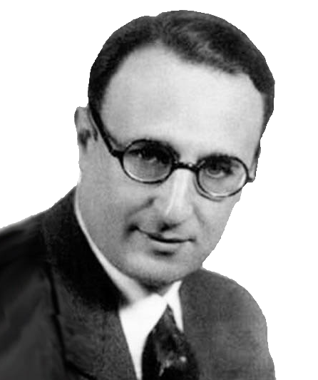
Orquesta de Edgardo Donato
Orquesta de Edgardo Donato
Orquesta de Edgardo Donato
Orquesta de Edgardo Donato
Orquesta de Edgardo Donato
Con Lita Morales y Romeo Gavioli (1940 - 1940)
Con Lita Morales y Romeo Gavioli (1940 - 1940)
Con Lita Morales y Romeo Gavioli (1940 - 1940)
Con Lita Morales y Romeo Gavioli (1940 - 1940)
Con Lita Morales y Romeo Gavioli (1940 - 1940)
La melodía del corazón (1940)
Musica: Fioravanti Di Cicco y Héctor Artola - Letra: Carmelo Santiago
La melodía del corazón (1940)
Musica: Fioravanti Di Cicco y Héctor Artola - Letra: Carmelo Santiago
La melodía del corazón (1940)
Musica: Fioravanti Di Cicco y Héctor Artola - Letra: Carmelo Santiago
La melodía del corazón (1940)
Musica: Fioravanti Di Cicco y Héctor Artola - Letra: Carmelo Santiago
La melodía del corazón (1940)
Musica: Fioravanti Di Cicco y Héctor Artola - Letra: Carmelo Santiago
Yo te amo (1940)
Musica: Edgardo Donato - Letra: Carlos Lenzi
Yo te amo (1940)
Musica: Edgardo Donato - Letra: Carlos Lenzi
Yo te amo (1940)
Musica: Edgardo Donato - Letra: Carlos Lenzi
Yo te amo (1940)
Musica: Edgardo Donato - Letra: Carlos Lenzi
Yo te amo (1940)
Musica: Edgardo Donato - Letra: Carlos Lenzi
Mi serenata (1940)
Musica: Edgardo Donato - Letra: Juan Carlos Thorry
Mi serenata (1940)
Musica: Edgardo Donato - Letra: Juan Carlos Thorry
Mi serenata (1940)
Musica: Edgardo Donato - Letra: Juan Carlos Thorry
Mi serenata (1940)
Musica: Edgardo Donato - Letra: Juan Carlos Thorry
Mi serenata (1940)
Musica: Edgardo Donato - Letra: Juan Carlos Thorry
© TDJ Edmundo Fraga Milonga El Desbande 20 de Septiembre de 2024
© TDJ Edmundo Fraga Milonga El Desbande 20 de Septiembre de 2024
© TDJ Edmundo Fraga Milonga El Desbande 20 de Septiembre de 2024
© TDJ Edmundo Fraga Milonga El Desbande 20 de Septiembre de 2024
© TDJ Edmundo Fraga Milonga El Desbande 20 de Septiembre de 2024

Slide 8
Marshmello
Marshmello
Marshmello
Marshmello
Marshmello
Friends (2018)
Friends (2018)
Friends (2018)
Friends (2018)
Friends (2018)

Slide 9
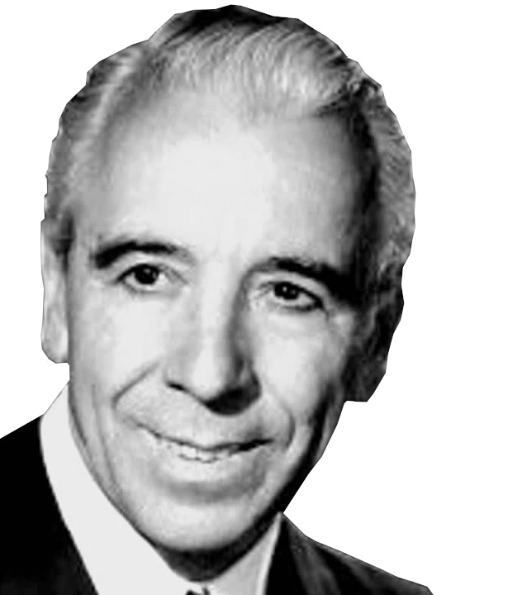
Orquesta de Osvaldo Fresedo
Orquesta de Osvaldo Fresedo
Orquesta de Osvaldo Fresedo
Orquesta de Osvaldo Fresedo
Orquesta de Osvaldo Fresedo
Con Roberto Ray (1935 - 1938)
Con Roberto Ray (1935 - 1938)
Con Roberto Ray (1935 - 1938)
Con Roberto Ray (1935 - 1938)
Con Roberto Ray (1935 - 1938)
Siempre es carnaval (1937)
Musica: Osvaldo Fresedo - Letra: Emilio Fresedo
Siempre es carnaval (1937)
Musica: Osvaldo Fresedo - Letra: Emilio Fresedo
Siempre es carnaval (1937)
Musica: Osvaldo Fresedo - Letra: Emilio Fresedo
Siempre es carnaval (1937)
Musica: Osvaldo Fresedo - Letra: Emilio Fresedo
Siempre es carnaval (1937)
Musica: Osvaldo Fresedo - Letra: Emilio Fresedo
Telón (1938)
Musica: Lucio Demare - Letra: Homero Manzi
Telón (1938)
Musica: Lucio Demare - Letra: Homero Manzi
Telón (1938)
Musica: Lucio Demare - Letra: Homero Manzi
Telón (1938)
Musica: Lucio Demare - Letra: Homero Manzi
Telón (1938)
Musica: Lucio Demare - Letra: Homero Manzi
Isla de Capri (1935)
Musica: Will Grosz - Letra: Ángel Del Valle
Isla de Capri (1935)
Musica: Will Grosz - Letra: Ángel Del Valle
Isla de Capri (1935)
Musica: Will Grosz - Letra: Ángel Del Valle
Isla de Capri (1935)
Musica: Will Grosz - Letra: Ángel Del Valle
Isla de Capri (1935)
Musica: Will Grosz - Letra: Ángel Del Valle
© TDJ Edmundo Fraga Milonga El Desbande 20 de Septiembre de 2024
© TDJ Edmundo Fraga Milonga El Desbande 20 de Septiembre de 2024
© TDJ Edmundo Fraga Milonga El Desbande 20 de Septiembre de 2024
© TDJ Edmundo Fraga Milonga El Desbande 20 de Septiembre de 2024
© TDJ Edmundo Fraga Milonga El Desbande 20 de Septiembre de 2024

Slide 10
Avicii
Avicii
Avicii
Avicii
Avicii
Wake Me Up (2013)
Wake Me Up (2013)
Wake Me Up (2013)
Wake Me Up (2013)
Wake Me Up (2013)

Slide 11
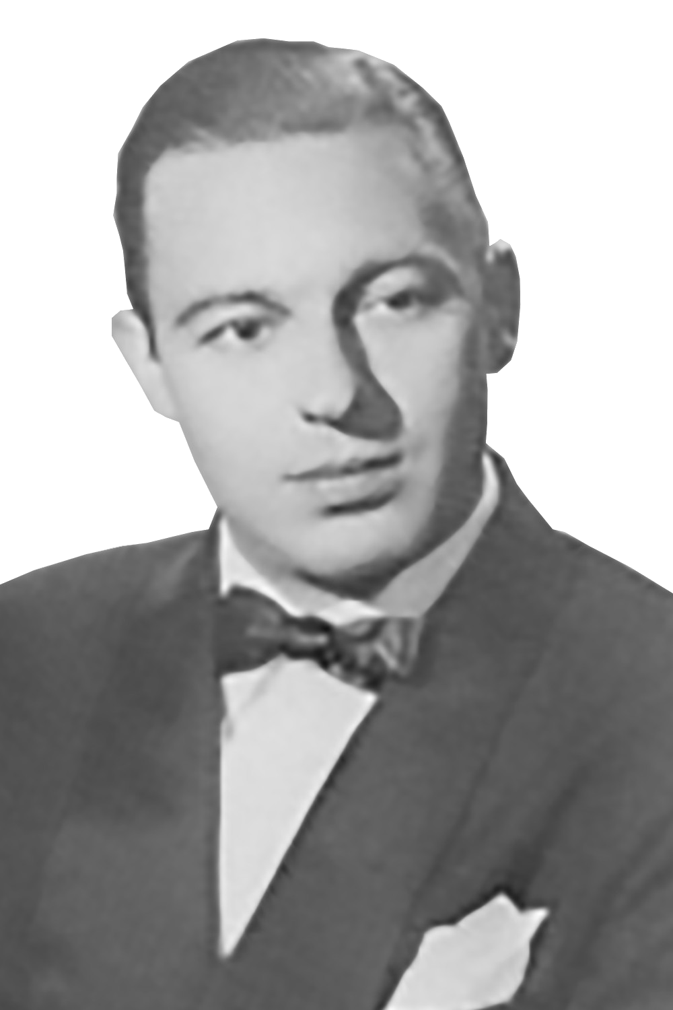
Orquesta de Ricardo Malerba
Orquesta de Ricardo Malerba
Orquesta de Ricardo Malerba
Orquesta de Ricardo Malerba
Orquesta de Ricardo Malerba
Con Orlando Medina (1942 - 1943)
Con Orlando Medina (1942 - 1943)
Con Orlando Medina (1942 - 1943)
Con Orlando Medina (1942 - 1943)
Con Orlando Medina (1942 - 1943)
Gitana rusa (1942)
Musica: Juan Sánchez Gorio - Letra: Horacio Sanguinetti
Gitana rusa (1942)
Musica: Juan Sánchez Gorio - Letra: Horacio Sanguinetti
Gitana rusa (1942)
Musica: Juan Sánchez Gorio - Letra: Horacio Sanguinetti
Gitana rusa (1942)
Musica: Juan Sánchez Gorio - Letra: Horacio Sanguinetti
Gitana rusa (1942)
Musica: Juan Sánchez Gorio - Letra: Horacio Sanguinetti
Remembranza (Remembranzas) (1943)
Musica: Mario Melfi - Letra: Mario Battistella
Remembranza (Remembranzas) (1943)
Musica: Mario Melfi - Letra: Mario Battistella
Remembranza (Remembranzas) (1943)
Musica: Mario Melfi - Letra: Mario Battistella
Remembranza (Remembranzas) (1943)
Musica: Mario Melfi - Letra: Mario Battistella
Remembranza (Remembranzas) (1943)
Musica: Mario Melfi - Letra: Mario Battistella
La piba de los jazmines (1943)
Musica: Ricardo Malerba y Dante Smurra - Letra: Julio Navarrine
La piba de los jazmines (1943)
Musica: Ricardo Malerba y Dante Smurra - Letra: Julio Navarrine
La piba de los jazmines (1943)
Musica: Ricardo Malerba y Dante Smurra - Letra: Julio Navarrine
La piba de los jazmines (1943)
Musica: Ricardo Malerba y Dante Smurra - Letra: Julio Navarrine
La piba de los jazmines (1943)
Musica: Ricardo Malerba y Dante Smurra - Letra: Julio Navarrine
© TDJ Edmundo Fraga Milonga El Desbande 20 de Septiembre de 2024
© TDJ Edmundo Fraga Milonga El Desbande 20 de Septiembre de 2024
© TDJ Edmundo Fraga Milonga El Desbande 20 de Septiembre de 2024
© TDJ Edmundo Fraga Milonga El Desbande 20 de Septiembre de 2024
© TDJ Edmundo Fraga Milonga El Desbande 20 de Septiembre de 2024

Slide 12
Tonina
Tonina
Tonina
Tonina
Tonina
While My Guitar Gently Weeps (2018)
While My Guitar Gently Weeps (2018)
While My Guitar Gently Weeps (2018)
While My Guitar Gently Weeps (2018)
While My Guitar Gently Weeps (2018)

Slide 13
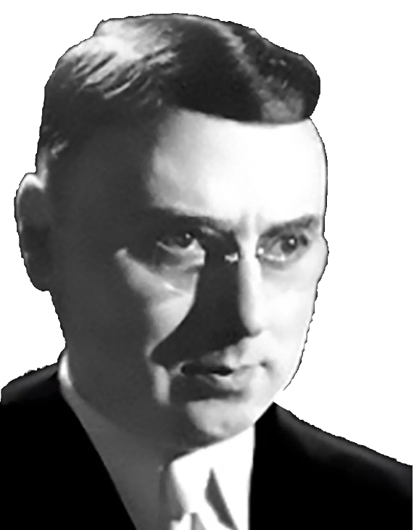
Orquesta de Roberto Firpo
Orquesta de Roberto Firpo
Orquesta de Roberto Firpo
Orquesta de Roberto Firpo
Orquesta de Roberto Firpo
Instrumental (1940 - 1946)
Instrumental (1940 - 1946)
Instrumental (1940 - 1946)
Instrumental (1940 - 1946)
Instrumental (1940 - 1946)
La payanca (1946)
Unknown Composer
La payanca (1946)
Unknown Composer
La payanca (1946)
Unknown Composer
La payanca (1946)
Unknown Composer
La payanca (1946)
Unknown Composer
El talento (1941)
Musica: Roberto Firpo
El talento (1941)
Musica: Roberto Firpo
El talento (1941)
Musica: Roberto Firpo
El talento (1941)
Musica: Roberto Firpo
El talento (1941)
Musica: Roberto Firpo
Lágrimas (1940)
Unknown Composer
Lágrimas (1940)
Unknown Composer
Lágrimas (1940)
Unknown Composer
Lágrimas (1940)
Unknown Composer
Lágrimas (1940)
Unknown Composer
© TDJ Edmundo Fraga Milonga El Desbande 20 de Septiembre de 2024
© TDJ Edmundo Fraga Milonga El Desbande 20 de Septiembre de 2024
© TDJ Edmundo Fraga Milonga El Desbande 20 de Septiembre de 2024
© TDJ Edmundo Fraga Milonga El Desbande 20 de Septiembre de 2024
© TDJ Edmundo Fraga Milonga El Desbande 20 de Septiembre de 2024

Slide 14
The Weeknd
The Weeknd
The Weeknd
The Weeknd
The Weeknd
Save Your Tears (2020)
Save Your Tears (2020)
Save Your Tears (2020)
Save Your Tears (2020)
Save Your Tears (2020)

Slide 15
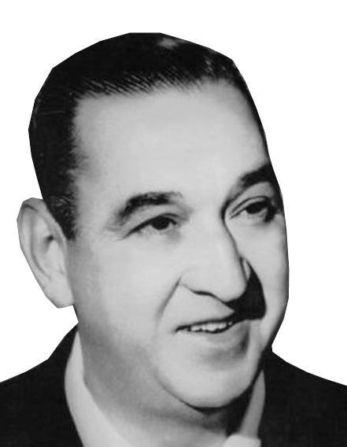
Orquesta de Ricardo Tanturi
Orquesta de Ricardo Tanturi
Orquesta de Ricardo Tanturi
Orquesta de Ricardo Tanturi
Orquesta de Ricardo Tanturi
Con Alberto Castillo (1941 - 1943)
Con Alberto Castillo (1941 - 1943)
Con Alberto Castillo (1941 - 1943)
Con Alberto Castillo (1941 - 1943)
Con Alberto Castillo (1941 - 1943)
Decile que vuelva (1942)
Musica: Miguel Bucino - Letra: Miguel Bucino
Decile que vuelva (1942)
Musica: Miguel Bucino - Letra: Miguel Bucino
Decile que vuelva (1942)
Musica: Miguel Bucino - Letra: Miguel Bucino
Decile que vuelva (1942)
Musica: Miguel Bucino - Letra: Miguel Bucino
Decile que vuelva (1942)
Musica: Miguel Bucino - Letra: Miguel Bucino
Mi piba (Mi piba linda) (1943)
Musica: Rodolfo Sciammarella - Letra: Manuel Romero
Mi piba (Mi piba linda) (1943)
Musica: Rodolfo Sciammarella - Letra: Manuel Romero
Mi piba (Mi piba linda) (1943)
Musica: Rodolfo Sciammarella - Letra: Manuel Romero
Mi piba (Mi piba linda) (1943)
Musica: Rodolfo Sciammarella - Letra: Manuel Romero
Mi piba (Mi piba linda) (1943)
Musica: Rodolfo Sciammarella - Letra: Manuel Romero
Recuerdo malevo (1941)
Musica: Carlos Gardel - Letra: Alfredo Le Pera
Recuerdo malevo (1941)
Musica: Carlos Gardel - Letra: Alfredo Le Pera
Recuerdo malevo (1941)
Musica: Carlos Gardel - Letra: Alfredo Le Pera
Recuerdo malevo (1941)
Musica: Carlos Gardel - Letra: Alfredo Le Pera
Recuerdo malevo (1941)
Musica: Carlos Gardel - Letra: Alfredo Le Pera
© TDJ Edmundo Fraga Milonga El Desbande 20 de Septiembre de 2024
© TDJ Edmundo Fraga Milonga El Desbande 20 de Septiembre de 2024
© TDJ Edmundo Fraga Milonga El Desbande 20 de Septiembre de 2024
© TDJ Edmundo Fraga Milonga El Desbande 20 de Septiembre de 2024
© TDJ Edmundo Fraga Milonga El Desbande 20 de Septiembre de 2024

Slide 16
Em Beihold
Em Beihold
Em Beihold
Em Beihold
Em Beihold
Too Precious (2022)
Too Precious (2022)
Too Precious (2022)
Too Precious (2022)
Too Precious (2022)

Slide 17
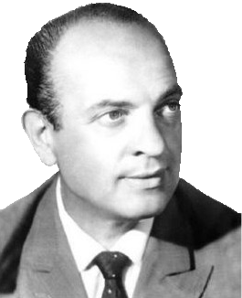
Orquesta de Miguel Caló
Orquesta de Miguel Caló
Orquesta de Miguel Caló
Orquesta de Miguel Caló
Orquesta de Miguel Caló
Con Raúl Berón (1942 - 1942)
Con Raúl Berón (1942 - 1942)
Con Raúl Berón (1942 - 1942)
Con Raúl Berón (1942 - 1942)
Con Raúl Berón (1942 - 1942)
Al compás del corazón (Late un corazón) (1942)
Musica: Domingo Federico - Letra: Homero Expósito
Al compás del corazón (Late un corazón) (1942)
Musica: Domingo Federico - Letra: Homero Expósito
Al compás del corazón (Late un corazón) (1942)
Musica: Domingo Federico - Letra: Homero Expósito
Al compás del corazón (Late un corazón) (1942)
Musica: Domingo Federico - Letra: Homero Expósito
Al compás del corazón (Late un corazón) (1942)
Musica: Domingo Federico - Letra: Homero Expósito
Margarita Gauthier (1942)
Musica: Joaquín Mora - Letra: Julio Jorge Nelson
Margarita Gauthier (1942)
Musica: Joaquín Mora - Letra: Julio Jorge Nelson
Margarita Gauthier (1942)
Musica: Joaquín Mora - Letra: Julio Jorge Nelson
Margarita Gauthier (1942)
Musica: Joaquín Mora - Letra: Julio Jorge Nelson
Margarita Gauthier (1942)
Musica: Joaquín Mora - Letra: Julio Jorge Nelson
Jamás retornarás (1942)
Musica: Osmar Maderna y Miguel Caló - Letra: Osmar Maderna y Miguel Caló
Jamás retornarás (1942)
Musica: Osmar Maderna y Miguel Caló - Letra: Osmar Maderna y Miguel Caló
Jamás retornarás (1942)
Musica: Osmar Maderna y Miguel Caló - Letra: Osmar Maderna y Miguel Caló
Jamás retornarás (1942)
Musica: Osmar Maderna y Miguel Caló - Letra: Osmar Maderna y Miguel Caló
Jamás retornarás (1942)
Musica: Osmar Maderna y Miguel Caló - Letra: Osmar Maderna y Miguel Caló
© TDJ Edmundo Fraga Milonga El Desbande 20 de Septiembre de 2024
© TDJ Edmundo Fraga Milonga El Desbande 20 de Septiembre de 2024
© TDJ Edmundo Fraga Milonga El Desbande 20 de Septiembre de 2024
© TDJ Edmundo Fraga Milonga El Desbande 20 de Septiembre de 2024
© TDJ Edmundo Fraga Milonga El Desbande 20 de Septiembre de 2024

Slide 18
Felix Jaehn Feat. Jasime Thompson
Felix Jaehn Feat. Jasime Thompson
Felix Jaehn Feat. Jasime Thompson
Felix Jaehn Feat. Jasime Thompson
Felix Jaehn Feat. Jasime Thompson
Ain't Nobody (Loves Me Better) (2015)
Ain't Nobody (Loves Me Better) (2015)
Ain't Nobody (Loves Me Better) (2015)
Ain't Nobody (Loves Me Better) (2015)
Ain't Nobody (Loves Me Better) (2015)

Slide 19
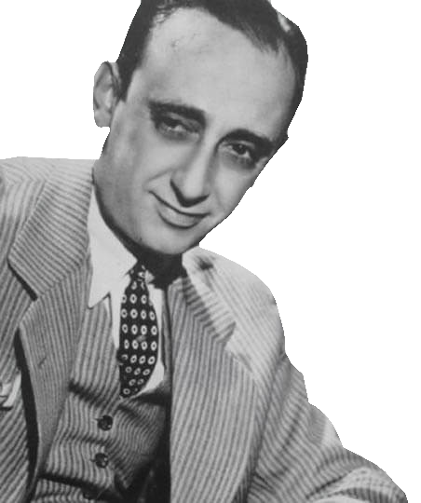
Orquesta de Juan D'Arienzo
Orquesta de Juan D'Arienzo
Orquesta de Juan D'Arienzo
Orquesta de Juan D'Arienzo
Orquesta de Juan D'Arienzo
Instrumental (1937 - 1939)
Instrumental (1937 - 1939)
Instrumental (1937 - 1939)
Instrumental (1937 - 1939)
Instrumental (1937 - 1939)
Maipo (1939)
Musica: Eduardo Arolas - Letra: Gabriel Clausi
Maipo (1939)
Musica: Eduardo Arolas - Letra: Gabriel Clausi
Maipo (1939)
Musica: Eduardo Arolas - Letra: Gabriel Clausi
Maipo (1939)
Musica: Eduardo Arolas - Letra: Gabriel Clausi
Maipo (1939)
Musica: Eduardo Arolas - Letra: Gabriel Clausi
Por qué razón (1939)
Musica: Salvador Grupillo - Letra: Francisco Antonio Lío
Por qué razón (1939)
Musica: Salvador Grupillo - Letra: Francisco Antonio Lío
Por qué razón (1939)
Musica: Salvador Grupillo - Letra: Francisco Antonio Lío
Por qué razón (1939)
Musica: Salvador Grupillo - Letra: Francisco Antonio Lío
Por qué razón (1939)
Musica: Salvador Grupillo - Letra: Francisco Antonio Lío
El cencerro (1937)
Musica: José Martínez - Letra: Francisco Lío
El cencerro (1937)
Musica: José Martínez - Letra: Francisco Lío
El cencerro (1937)
Musica: José Martínez - Letra: Francisco Lío
El cencerro (1937)
Musica: José Martínez - Letra: Francisco Lío
El cencerro (1937)
Musica: José Martínez - Letra: Francisco Lío
© TDJ Edmundo Fraga Milonga El Desbande 20 de Septiembre de 2024
© TDJ Edmundo Fraga Milonga El Desbande 20 de Septiembre de 2024
© TDJ Edmundo Fraga Milonga El Desbande 20 de Septiembre de 2024
© TDJ Edmundo Fraga Milonga El Desbande 20 de Septiembre de 2024
© TDJ Edmundo Fraga Milonga El Desbande 20 de Septiembre de 2024

Slide 20
Cake
Cake
Cake
Cake
Cake
I Will Survive (1997)
I Will Survive (1997)
I Will Survive (1997)
I Will Survive (1997)
I Will Survive (1997)

Slide 21
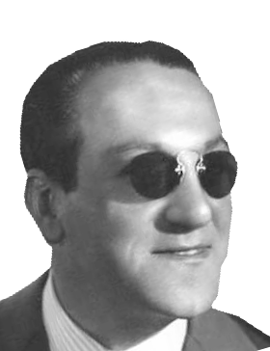
Orquesta de Carlos di Sarli
Orquesta de Carlos di Sarli
Orquesta de Carlos di Sarli
Orquesta de Carlos di Sarli
Orquesta de Carlos di Sarli
Con Alberto Podestá (1942 - 1944)
Con Alberto Podestá (1942 - 1944)
Con Alberto Podestá (1942 - 1944)
Con Alberto Podestá (1942 - 1944)
Con Alberto Podestá (1942 - 1944)
Junto a tu corazón (1942)
Musica: Enrique Francini y Héctor Stamponi - Letra: José María Contursi
Junto a tu corazón (1942)
Musica: Enrique Francini y Héctor Stamponi - Letra: José María Contursi
Junto a tu corazón (1942)
Musica: Enrique Francini y Héctor Stamponi - Letra: José María Contursi
Junto a tu corazón (1942)
Musica: Enrique Francini y Héctor Stamponi - Letra: José María Contursi
Junto a tu corazón (1942)
Musica: Enrique Francini y Héctor Stamponi - Letra: José María Contursi
Nada (1944)
Musica: José Dames - Letra: Horacio Sanguinetti
Nada (1944)
Musica: José Dames - Letra: Horacio Sanguinetti
Nada (1944)
Musica: José Dames - Letra: Horacio Sanguinetti
Nada (1944)
Musica: José Dames - Letra: Horacio Sanguinetti
Nada (1944)
Musica: José Dames - Letra: Horacio Sanguinetti
Tú, el cielo y tú (1944)
Musica: Mario Canaro - Letra: Héctor Marcó
Tú, el cielo y tú (1944)
Musica: Mario Canaro - Letra: Héctor Marcó
Tú, el cielo y tú (1944)
Musica: Mario Canaro - Letra: Héctor Marcó
Tú, el cielo y tú (1944)
Musica: Mario Canaro - Letra: Héctor Marcó
Tú, el cielo y tú (1944)
Musica: Mario Canaro - Letra: Héctor Marcó
© TDJ Edmundo Fraga Milonga El Desbande 20 de Septiembre de 2024
© TDJ Edmundo Fraga Milonga El Desbande 20 de Septiembre de 2024
© TDJ Edmundo Fraga Milonga El Desbande 20 de Septiembre de 2024
© TDJ Edmundo Fraga Milonga El Desbande 20 de Septiembre de 2024
© TDJ Edmundo Fraga Milonga El Desbande 20 de Septiembre de 2024

Slide 22
Benson Boone
Benson Boone
Benson Boone
Benson Boone
Benson Boone
Beautiful Things (2024)
Beautiful Things (2024)
Beautiful Things (2024)
Beautiful Things (2024)
Beautiful Things (2024)

Slide 23
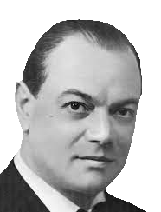
Orquesta de Francisco Canaro
Orquesta de Francisco Canaro
Orquesta de Francisco Canaro
Orquesta de Francisco Canaro
Orquesta de Francisco Canaro
Con Roberto Maida (1935 - 1938)
Con Roberto Maida (1935 - 1938)
Con Roberto Maida (1935 - 1938)
Con Roberto Maida (1935 - 1938)
Con Roberto Maida (1935 - 1938)
Invierno (1937)
Musica: Horacio Petorosi - Letra: Enrique Cadícamo
Invierno (1937)
Musica: Horacio Petorosi - Letra: Enrique Cadícamo
Invierno (1937)
Musica: Horacio Petorosi - Letra: Enrique Cadícamo
Invierno (1937)
Musica: Horacio Petorosi - Letra: Enrique Cadícamo
Invierno (1937)
Musica: Horacio Petorosi - Letra: Enrique Cadícamo
El adiós (1938)
Musica: Maruja Pacheco Huergo - Letra: Virgilio San Clemente
El adiós (1938)
Musica: Maruja Pacheco Huergo - Letra: Virgilio San Clemente
El adiós (1938)
Musica: Maruja Pacheco Huergo - Letra: Virgilio San Clemente
El adiós (1938)
Musica: Maruja Pacheco Huergo - Letra: Virgilio San Clemente
El adiós (1938)
Musica: Maruja Pacheco Huergo - Letra: Virgilio San Clemente
Poema (1935)
Musica: Eduardo Bianco y Mario Melfi - Letra: Mario Melfi y Eduardo Bianco
Poema (1935)
Musica: Eduardo Bianco y Mario Melfi - Letra: Mario Melfi y Eduardo Bianco
Poema (1935)
Musica: Eduardo Bianco y Mario Melfi - Letra: Mario Melfi y Eduardo Bianco
Poema (1935)
Musica: Eduardo Bianco y Mario Melfi - Letra: Mario Melfi y Eduardo Bianco
Poema (1935)
Musica: Eduardo Bianco y Mario Melfi - Letra: Mario Melfi y Eduardo Bianco
© TDJ Edmundo Fraga Milonga El Desbande 20 de Septiembre de 2024
© TDJ Edmundo Fraga Milonga El Desbande 20 de Septiembre de 2024
© TDJ Edmundo Fraga Milonga El Desbande 20 de Septiembre de 2024
© TDJ Edmundo Fraga Milonga El Desbande 20 de Septiembre de 2024
© TDJ Edmundo Fraga Milonga El Desbande 20 de Septiembre de 2024

Slide 24
El Canto del Loco, Natalia Lafourcade
El Canto del Loco, Natalia Lafourcade
El Canto del Loco, Natalia Lafourcade
El Canto del Loco, Natalia Lafourcade
El Canto del Loco, Natalia Lafourcade
Contigo (feat. Natalia Lafourcade) (2009)
Contigo (feat. Natalia Lafourcade) (2009)
Contigo (feat. Natalia Lafourcade) (2009)
Contigo (feat. Natalia Lafourcade) (2009)
Contigo (feat. Natalia Lafourcade) (2009)

Slide 25
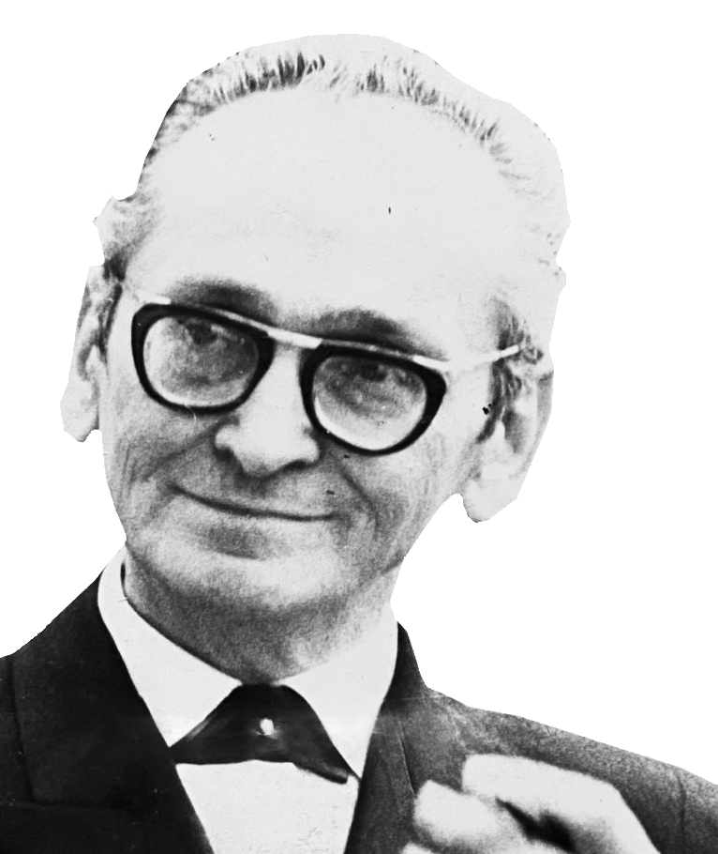
Orquesta de Osvaldo Pugliese
Orquesta de Osvaldo Pugliese
Orquesta de Osvaldo Pugliese
Orquesta de Osvaldo Pugliese
Orquesta de Osvaldo Pugliese
Con Roberto Chanel (1943 - 1944)
Con Roberto Chanel (1943 - 1944)
Con Roberto Chanel (1943 - 1944)
Con Roberto Chanel (1943 - 1944)
Con Roberto Chanel (1943 - 1944)
Corrientes y Esmeralda (1944)
Musica: Francisco Pracánico - Letra: Celedonio Flores
Corrientes y Esmeralda (1944)
Musica: Francisco Pracánico - Letra: Celedonio Flores
Corrientes y Esmeralda (1944)
Musica: Francisco Pracánico - Letra: Celedonio Flores
Corrientes y Esmeralda (1944)
Musica: Francisco Pracánico - Letra: Celedonio Flores
Corrientes y Esmeralda (1944)
Musica: Francisco Pracánico - Letra: Celedonio Flores
Nada más que un corazón (1944)
Musica: Manuel Sucher - Letra: Carlos Bahr
Nada más que un corazón (1944)
Musica: Manuel Sucher - Letra: Carlos Bahr
Nada más que un corazón (1944)
Musica: Manuel Sucher - Letra: Carlos Bahr
Nada más que un corazón (1944)
Musica: Manuel Sucher - Letra: Carlos Bahr
Nada más que un corazón (1944)
Musica: Manuel Sucher - Letra: Carlos Bahr
Farol (1943)
Musica: Virgilio Expósito - Letra: Homero Expósito
Farol (1943)
Musica: Virgilio Expósito - Letra: Homero Expósito
Farol (1943)
Musica: Virgilio Expósito - Letra: Homero Expósito
Farol (1943)
Musica: Virgilio Expósito - Letra: Homero Expósito
Farol (1943)
Musica: Virgilio Expósito - Letra: Homero Expósito
© TDJ Edmundo Fraga Milonga El Desbande 20 de Septiembre de 2024
© TDJ Edmundo Fraga Milonga El Desbande 20 de Septiembre de 2024
© TDJ Edmundo Fraga Milonga El Desbande 20 de Septiembre de 2024
© TDJ Edmundo Fraga Milonga El Desbande 20 de Septiembre de 2024
© TDJ Edmundo Fraga Milonga El Desbande 20 de Septiembre de 2024

Slide 26
The Bangles
The Bangles
The Bangles
The Bangles
The Bangles
Hazy Shade of Winter (2017)
Hazy Shade of Winter (2017)
Hazy Shade of Winter (2017)
Hazy Shade of Winter (2017)
Hazy Shade of Winter (2017)

Slide 27
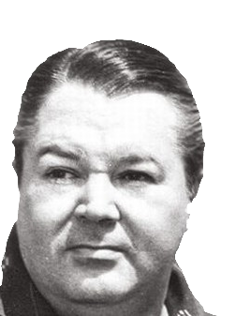
Orquesta de Aníbal Troilo
Orquesta de Aníbal Troilo
Orquesta de Aníbal Troilo
Orquesta de Aníbal Troilo
Orquesta de Aníbal Troilo
Instrumental (1941 - 1941)
Instrumental (1941 - 1941)
Instrumental (1941 - 1941)
Instrumental (1941 - 1941)
Instrumental (1941 - 1941)
El tamango (1941)
Musica: Carlos Posadas
El tamango (1941)
Musica: Carlos Posadas
El tamango (1941)
Musica: Carlos Posadas
El tamango (1941)
Musica: Carlos Posadas
El tamango (1941)
Musica: Carlos Posadas
Cordón de oro (1941)
Musica: Carlos Posadas
Cordón de oro (1941)
Musica: Carlos Posadas
Cordón de oro (1941)
Musica: Carlos Posadas
Cordón de oro (1941)
Musica: Carlos Posadas
Cordón de oro (1941)
Musica: Carlos Posadas
Guapeando (1941)
Musica: Juan Larenza
Guapeando (1941)
Musica: Juan Larenza
Guapeando (1941)
Musica: Juan Larenza
Guapeando (1941)
Musica: Juan Larenza
Guapeando (1941)
Musica: Juan Larenza
© TDJ Edmundo Fraga Milonga El Desbande 20 de Septiembre de 2024
© TDJ Edmundo Fraga Milonga El Desbande 20 de Septiembre de 2024
© TDJ Edmundo Fraga Milonga El Desbande 20 de Septiembre de 2024
© TDJ Edmundo Fraga Milonga El Desbande 20 de Septiembre de 2024
© TDJ Edmundo Fraga Milonga El Desbande 20 de Septiembre de 2024

Slide 28
Janis Joplin
Janis Joplin
Janis Joplin
Janis Joplin
Janis Joplin
Me And Bobby Mcgee (1970)
Me And Bobby Mcgee (1970)
Me And Bobby Mcgee (1970)
Me And Bobby Mcgee (1970)
Me And Bobby Mcgee (1970)

Slide 29
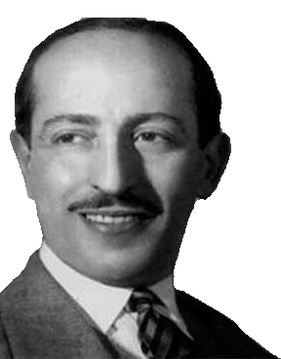
Orquesta de Ángel D'Agostino
Orquesta de Ángel D'Agostino
Orquesta de Ángel D'Agostino
Orquesta de Ángel D'Agostino
Orquesta de Ángel D'Agostino
Con Ángel Vargas (1941 - 1945)
Con Ángel Vargas (1941 - 1945)
Con Ángel Vargas (1941 - 1945)
Con Ángel Vargas (1941 - 1945)
Con Ángel Vargas (1941 - 1945)
A quién le puede importar (1945)
Musica: Mariano Mores - Letra: Enrique Cadícamo
A quién le puede importar (1945)
Musica: Mariano Mores - Letra: Enrique Cadícamo
A quién le puede importar (1945)
Musica: Mariano Mores - Letra: Enrique Cadícamo
A quién le puede importar (1945)
Musica: Mariano Mores - Letra: Enrique Cadícamo
A quién le puede importar (1945)
Musica: Mariano Mores - Letra: Enrique Cadícamo
Ahora no me conocés (1941)
Musica: Armando Baliotti - Letra: Carlos Giampetruzzi
Ahora no me conocés (1941)
Musica: Armando Baliotti - Letra: Carlos Giampetruzzi
Ahora no me conocés (1941)
Musica: Armando Baliotti - Letra: Carlos Giampetruzzi
Ahora no me conocés (1941)
Musica: Armando Baliotti - Letra: Carlos Giampetruzzi
Ahora no me conocés (1941)
Musica: Armando Baliotti - Letra: Carlos Giampetruzzi
Tomo y obligo (1943)
Musica: Carlos Gardel - Letra: Manuel Romero
Tomo y obligo (1943)
Musica: Carlos Gardel - Letra: Manuel Romero
Tomo y obligo (1943)
Musica: Carlos Gardel - Letra: Manuel Romero
Tomo y obligo (1943)
Musica: Carlos Gardel - Letra: Manuel Romero
Tomo y obligo (1943)
Musica: Carlos Gardel - Letra: Manuel Romero
© TDJ Edmundo Fraga Milonga El Desbande 20 de Septiembre de 2024
© TDJ Edmundo Fraga Milonga El Desbande 20 de Septiembre de 2024
© TDJ Edmundo Fraga Milonga El Desbande 20 de Septiembre de 2024
© TDJ Edmundo Fraga Milonga El Desbande 20 de Septiembre de 2024
© TDJ Edmundo Fraga Milonga El Desbande 20 de Septiembre de 2024

Slide 30
Rocío Márquez
Rocío Márquez
Rocío Márquez
Rocío Márquez
Rocío Márquez
Trago amargo (2019)
Trago amargo (2019)
Trago amargo (2019)
Trago amargo (2019)
Trago amargo (2019)

Slide 31
Orquesta de Juan D'Arienzo
Orquesta de Juan D'Arienzo
Orquesta de Juan D'Arienzo
Orquesta de Juan D'Arienzo
Orquesta de Juan D'Arienzo
Con Alberto Echagüe (1938 - 1939)
Con Alberto Echagüe (1938 - 1939)
Con Alberto Echagüe (1938 - 1939)
Con Alberto Echagüe (1938 - 1939)
Con Alberto Echagüe (1938 - 1939)
Trago amargo (1939)
Musica: Rafael Iriarte - Letra: Julio Navarrine
Trago amargo (1939)
Musica: Rafael Iriarte - Letra: Julio Navarrine
Trago amargo (1939)
Musica: Rafael Iriarte - Letra: Julio Navarrine
Trago amargo (1939)
Musica: Rafael Iriarte - Letra: Julio Navarrine
Trago amargo (1939)
Musica: Rafael Iriarte - Letra: Julio Navarrine
No mientas (1938)
Musica: Héctor Varela y Alfredo Lattero - Letra: Héctor Marcó
No mientas (1938)
Musica: Héctor Varela y Alfredo Lattero - Letra: Héctor Marcó
No mientas (1938)
Musica: Héctor Varela y Alfredo Lattero - Letra: Héctor Marcó
No mientas (1938)
Musica: Héctor Varela y Alfredo Lattero - Letra: Héctor Marcó
No mientas (1938)
Musica: Héctor Varela y Alfredo Lattero - Letra: Héctor Marcó
Qué importa (1939)
Musica: Ricardo Tanturi - Letra: Juan Carlos Thorry
Qué importa (1939)
Musica: Ricardo Tanturi - Letra: Juan Carlos Thorry
Qué importa (1939)
Musica: Ricardo Tanturi - Letra: Juan Carlos Thorry
Qué importa (1939)
Musica: Ricardo Tanturi - Letra: Juan Carlos Thorry
Qué importa (1939)
Musica: Ricardo Tanturi - Letra: Juan Carlos Thorry
© TDJ Edmundo Fraga Milonga El Desbande 20 de Septiembre de 2024
© TDJ Edmundo Fraga Milonga El Desbande 20 de Septiembre de 2024
© TDJ Edmundo Fraga Milonga El Desbande 20 de Septiembre de 2024
© TDJ Edmundo Fraga Milonga El Desbande 20 de Septiembre de 2024
© TDJ Edmundo Fraga Milonga El Desbande 20 de Septiembre de 2024

Slide 32
Nouvelle Vague
Nouvelle Vague
Nouvelle Vague
Nouvelle Vague
Nouvelle Vague
Mala Vida (ft. Olivia Ruiz) (2010)
Mala Vida (ft. Olivia Ruiz) (2010)
Mala Vida (ft. Olivia Ruiz) (2010)
Mala Vida (ft. Olivia Ruiz) (2010)
Mala Vida (ft. Olivia Ruiz) (2010)

